Slide 1

Modelo Lógico Relacional
A Estrutura Formal do Banco de Dados
Capítulo 3: Transformando conceitos abstratos em estruturas concretas e funcionais para sistemas de banco de dados robustos.

Slide 2

Transformação do Modelo Conceitual em Relacional
01
02
Modelo Conceitual
Conversão Estrutural
Representa entidades e relacionamentos de forma abstrata, focando no "o que" armazenar sem se preocupar com implementação técnica.
Entidades tornam-se tabelas e atributos transformam-se em colunas com tipos de dados específicos.
03
Mapeamento de Relacionamentos
Relacionamentos são implementados através de chaves estrangeiras que conectam as tabelas entre si.
Exemplo prático: A entidade Cliente vira a tabela CLIENTE, com atributos como nome e CPF convertidos em colunas estruturadas.

Slide 3



Chaves Primárias, Estrangeiras e Integridade Referencial
Chave Primária (PK)
Identifica unicamente cada registro na tabela. Exemplo: código_cliente garante que não existam clientes duplicados.
Chave Estrangeira (FK)
Referencia a chave primária de outra tabela para estabelecer vínculos. Exemplo: código_cliente na tabela PEDIDO.
Integridade Referencial
Garante que toda chave estrangeira sempre aponte para um registro válido e existente, prevenindo inconsistências.
Exemplo prático: A tabela PEDIDO com FK para CLIENTE impede a criação de pedidos órfãos sem cliente associado.

Slide 4
Normalização Detalhada
Primeira, Segunda e Terceira Formas Normais
Terceira Forma Normal (3FN)
Segunda Forma Normal (2FN)
Elimina dependências transitivas, assegurando que atributos não-chave dependam exclusivamente da chave primária.
Primeira Forma Normal (1FN)
Elimina grupos repetitivos e garante que cada campo contenha apenas valores atômicos indivisíveis.
Remove dependências parciais, garantindo que todos os atributos dependam da chave primária completa.
Atende 2FN primeiro
Cada célula possui um único valor
Remove dependências transitivas
Remove colunas multivaloradas
Atende 1FN primeiro
Elimina dependências parciais da PK
Benefícios: Evita redundância de dados, previne inconsistências e melhora significativamente a manutenibilidade do banco.

Slide 5
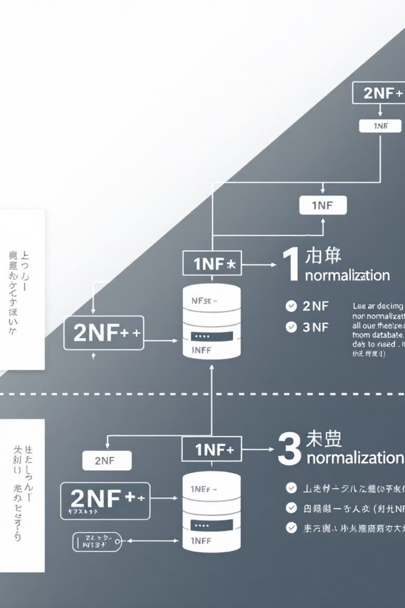




Visualizando o Processo de Normalização
Tabela Desnormalizada
Dados repetitivos e redundantes
1FN
Valores atômicos
2FN
Sem dependências parciais
3FN
Sem dependências transitivas
Cada forma normal representa um nível superior de organização, resultando em estruturas mais eficientes e confiáveis.

Slide 6


Regras de Mapeamento e Convenções
1
2
Entidades → Tabelas
Relacionamentos 1:N
Cada entidade do modelo conceitual torna-se uma tabela no modelo relacional, com atributos convertidos em colunas.
Adiciona-se chave estrangeira na tabela do lado N do relacionamento para estabelecer o vínculo.
3
4
Relacionamentos N:M
Convenções de Nomes
Cria-se tabela associativa com chaves compostas, conectando as duas entidades relacionadas.
Utilize nomes claros, consistentes e padronizados para tabelas e colunas, facilitando compreensão e manutenção.
Exemplo: Tabela PEDIDO_PRODUTO implementa relacionamento N:M entre PEDIDO e PRODUTO.

Slide 7

Exportando Código DDL SQL no brModelo
Recursos Principais
Geração automática de scripts DDL completos
Definição de chaves primárias e estrangeiras
Especificação de tipos de dados
Inclusão de restrições de integridade
Redução de erros manuais
O brModelo transforma visualmente seu modelo lógico em código SQL executável, pronto para implementação direta no SGBD.
A exportação automatizada garante consistência entre o modelo visual e a implementação física do banco de dados.

Slide 8

Caso Prático: Do Conceitual ao Código DDL
Modelo Conceitual
Código DDL
Cliente com relacionamento 1:N para Telefone. Pedido com relacionamento N:M para Produto.
Scripts SQL com CREATE TABLE, PRIMARY KEY, FOREIGN KEY e constraints de integridade.
1
2
3
Modelo Lógico
Tabela TELEFONE com FK para CLIENTE. Tabela ITEM_PEDIDO conectando PEDIDO e PRODUTO.
Estrutura resultante: Tabela TELEFONE vinculada a CLIENTE por FK, tabela ITEM_PEDIDO com chaves compostas unindo PEDIDO e PRODUTO, garantindo integridade referencial completa.

Slide 9
Impacto da Modelagem Lógica Relacional
Estrutura Organizada
Manutenção Simplificada
Garante organização eficiente dos dados, facilitando operações de consulta e atualização.
Facilita atualizações e correções, reduzindo tempo e custos de manutenção do sistema.
Escalabilidade
Consistência de Dados
Cria base sólida para sistemas robustos que crescem com as necessidades do negócio.
Reduz drasticamente redundâncias e inconsistências através de normalização adequada.

Slide 10

Domine a Modelagem Lógica Relacional
Ponte Essencial
Conhecimento Fundamental
O modelo lógico conecta o mundo conceitual abstrato à implementação física concreta do banco de dados.
Compreender chaves, normalização e regras de mapeamento é essencial para qualquer profissional de dados.
Ferramentas Poderosas
O brModelo e outras ferramentas agilizam o processo e garantem qualidade na criação do banco.
Próximos passos: Pratique a transformação de modelos conceituais, domine as formas normais e construa bancos de dados confiáveis e eficientes.

